Slide 1

语文园地二

Slide 2

小小观察员
duō lǚ chāng yán
多 吕 昌 炎
Shuāng pèng yǔ lín
双 朋 羽 林
Pǐn jīng zhòng sēn
品 晶 众 森

Slide 3



由两个或三个相同的部件组成的合体字，给人一种方正、匀称、平稳的美感。
叠字
品字形结构

Slide 4

我的发现：
多 吕 昌 炎
上、下结构
双 朋 羽 林
左、右结构
品 晶 众 森
“品”字结构

Slide 5

拓展：
鑫（xīn） 矗（chù）
淼（miǎo） 磊（lěi）

Slide 6
叠字成语
风风火火 大大咧咧
来来往往 吞吞吐吐
……

Slide 7
叠字对联
水水山山 处处明明秀秀
晴晴雨雨 时时好好奇奇
绿绿红红处处莺莺燕燕
花花草草年年暮暮朝朝
高高下下树 叮叮咚咚泉
重重叠叠山 曲曲环环路

Slide 8

字词游戏宫
议——义
战——占
钩——勾
裤——库
（字义）
（占领）
（勾画）
（粮库）
塘——唐
慌——荒
抓——爪
符——付
（唐诗）
（荒地）
（爪子）
（付钱）

Slide 9

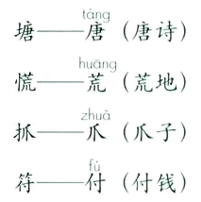


Slide 10
你有什么发现？
议 战 钩 裤
塘 慌 抓 符

Slide 11

形声字
有两部分组成，形旁和声旁。形旁表示字义，声旁代表读音。
例如：粮——米+良
米：形旁，表示“粮”字和米有关。也就是食物的一种。
良：声旁，读liáng，和粮（ liáng ）的读音一模一样。

Slide 12
说一说 读一读
议 战 钩 裤
塘 慌 抓 符

Slide 13
老鼠偷粮
小老鼠，进粮库，
占领粮库偷粮吃。
正义朋友走进来，
说他偷粮真荒唐，
吓得老鼠忙付钱，
伸出小爪把头拍，
说是再也不敢来。

Slide 14
辩字组词
议( ) 唐( ) 站( )
义( ) 塘( ) 占( )
荒( ) 勾( ) 库( )
慌( ) 钩( ) 裤( )

Slide 15
读读记记
雷声
大作
倾盆
大雨
阳光
灿烂
随风
舞动
芬芳
扑鼻
黑白
相间

Slide 16
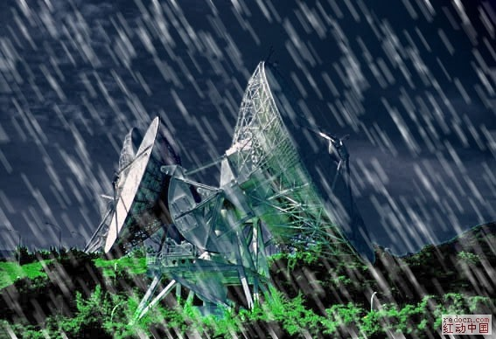

Slide 17


Slide 18


Slide 19
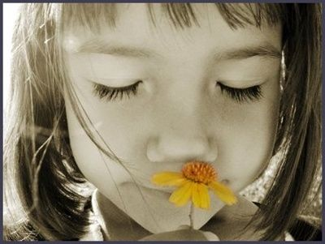

Slide 20
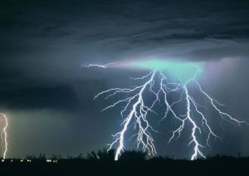

Slide 21
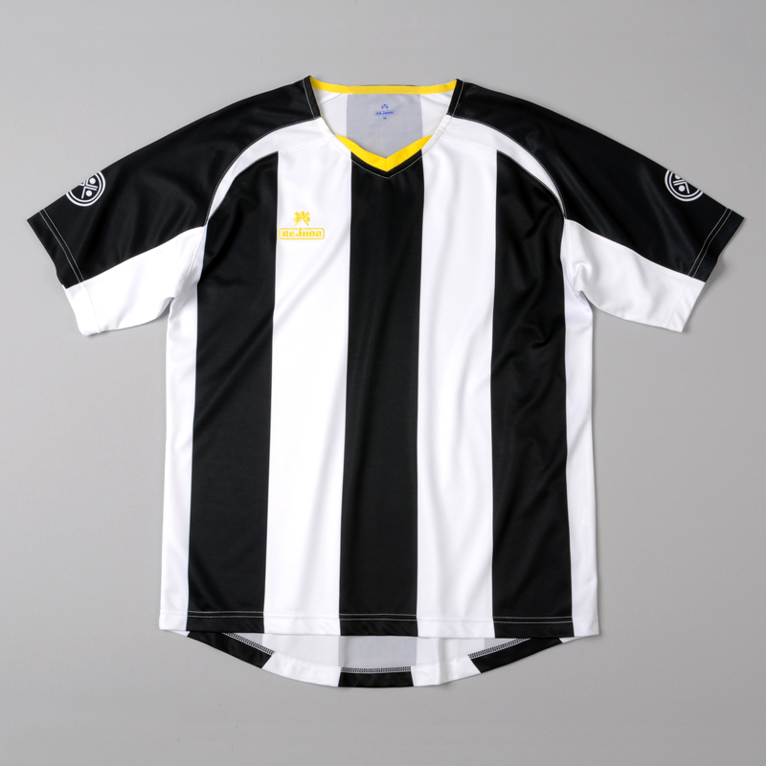

Slide 22

雷声 大雨
倾盆 灿烂
阳光 大作
随风 扑鼻
芬芳 相间
黑白 舞动

Slide 23
1 突然,雷声大作,天上飘下几滴雨点,
紧接着,下起了倾盆大雨。
2 哦，原来是一股清泉从石缝里冲出
来，来到这阳光灿烂的世界。
3 带着露珠的花朵随风舞动， 芬芳
扑鼻。
4 这是一只黑白相间的花猫。

Slide 24
选词填空
雷声大作 倾盆大雨 阳光灿烂
随风舞动 芬芳扑鼻 黑白相间
突然，天空乌云翻滚，（ ），下起了
（ ）。过了一会儿，天放晴了，（ ），
微风吹拂，杨柳（ ）。我带着一只（ ）
的猫在花园里散步，只觉得花儿（ ），舒服
极了。
雷声大作
倾盆大雨
阳光灿烂
随风舞动
黑白相间
芬芳扑鼻

Slide 25
随风舞动
芬芳扑鼻
含苞待放
翩翩起舞
随风摇曳yè
芳香四溢yì

Slide 26
乌云密布
阳光明媚
艳阳高照
狂风暴雨
电闪雷鸣
雷声大作
倾盆大雨
阳光灿烂

Slide 27

泉水（ ） 琴声（ ）
空气（ ） 红旗（ ）
丁冬
动听
清新
招展

Slide 28
谚语大世界
花要叶扶，人要人帮。
赠人玫瑰，手有余香。
帮助别人的人，能得到别人的帮助。
诚心能叫石头落泪，实意能叫枯木发芽。

Slide 29
我还知道的谚语
鸟需巢，蛛需网，人需友情。
一个篱笆三个桩，一个好汉三个帮。
人与人之间的友爱就是病人的灵丹妙药。
朋友需要你今天帮助，千万不要推到明天。

Slide 30
给下面六句话按顺序标出序号.
（ ）我连忙站起来让老爷爷坐。
（ ）有一天，我坐汽车去奶奶家。
（ ）我说：“不用谢，这是我应该做的。”
（ ）我刚坐下，一位老爷爷上了车。
（ ）老爷爷笑着说：“谢谢，你真是个好孩子。”
（ ）上车后，我找到了一个座位。
。
4
1
6
3
5
2

Slide 31
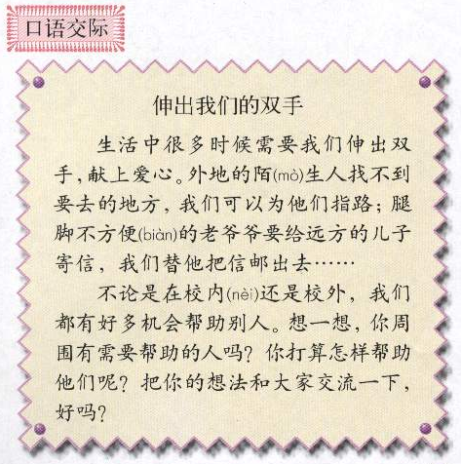

Slide 32
我是小雷锋
一个外地的陌生人找不到路，
正焦急地看着路口的路标。
情景一
情景二
一位腿脚不方便的老爷爷要给
远方的儿子寄信。

Slide 33

如果一个外地的陌生人找不到路，
我会（ ）。
如果下雨天我的同学没带伞，我会
（ ）。
如果同学没有文具，我会（ ）。
在公共汽车上看到老爷爷老奶奶没座位，
我会（ ）。
一位腿脚不方便的老爷爷要给远方的儿子寄信，我会（ ）。

Slide 34
我能说：
如果（ ），我会（ ）。

Slide 35

交际要求：
①开口说话，礼貌用语不能忘；
②说话清楚，声音洪亮，表情大方。
③学会倾听，了解对方讲话的主要内容；
④大胆发表自己的看法，说出自己的感受。

Slide 36
夸夸身边的雷锋
（ ）是一位富有爱心的人。有一次（ ）。（ ）是我们学习的榜样。

Slide 37
互助儿歌：
伸出我的手 伸出你的手
我来帮助你 你来帮助我
捧出我的爱心 捧出你的爱心
世界更美好 你我更快乐

Slide 38
人们这样说
雷锋出差一千里，好事做了一火车。
向雷锋同志学习。 ——毛泽东
一生为自己，一生安慰自己的人什么
也得不到。 ——巴金
一个人的价值，应当看他贡献了什么，
而不应当看他取得了什么。 ——爱因斯坦

Slide 39


故事会
“解放军同志您真好，
姓啥叫啥住哪里？
我要好好谢谢你。”
“好大嫂，你别客气，
我叫中国人民解放军！
为人民服务理应当。”
雷锋叔叔真正好，
助人为乐事不少，
我们要好好学习他，
全心全意为大家！为大家！
雷锋叔叔真正好，
刮大风，下大雨，
有位阿姨走得急，
孩子冷得哭，
衣服湿淋淋。
脱下棉衣给孩子，
脱下雨衣给阿姨，
抱起孩子背起包，
直送阿姨到家里。

Slide 40

你，
是一个凡人，
是一个名字，
是一种荣耀，
是一面旗帜，
作为一个凡人，你叫做不朽。
作为一个名字，你叫做榜样。
是一种荣耀，人人向往，
是一面旗帜，你照领着方向。
雷锋

Slide 41
雷锋叔叔说
1.对待同志要像春天般的温暖，
对待工作像夏天 般的火热。
2.人的生命是有限的，可是为人民
服务是无限的，我要把有限的生命，
投入到无限的为人民服务之中去。

Slide 42

伸出你的手 献出我的爱
世界会更美好

Slide 43
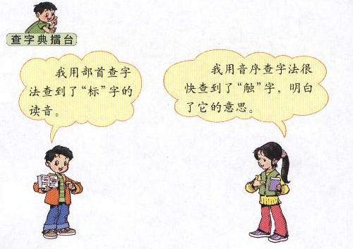

Slide 44
查字典擂台赛
要查的字 | 部首 | 读音 | 在哪一页 | 意思
触
蜜
瀑
标

Slide 45
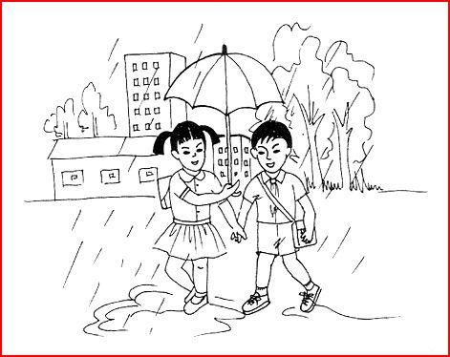
观察图画，什么时候，小学生在干什么？你想到的写下来。

